Slide 1
Notación Científica
Dra. Carla Muñoz

Slide 2
Notación Científica
- Velocidad de la luz 300 000 000 m/s
- Capacidad de almacenamiento de un gran computador
500 000 000 000 000 bytes
- Longitud de onda de los rayos cósmicos 0.00000000000001 m
Usos de la Notación Científica:
Expresar y manejar de mejor modo cantidades muy grandes o muy pequeñas.
Número de Avogadro
602000000000000000000000
6.02 x 10²³

Slide 3
Cualquier número se puede expresar de la siguiente forma:
N x 10^{n}
N: número entre 1 y 10 1≤ N < 10
n: número entero positivo o negativo
La cantidad de decimales que posea N se pueden recortar a uno o dos números solamente por medio de la aproximación o redondeo de la cifra.

Slide 4
- Si el número es 10 o más hay que mover la coma a la izquierda y la potencia será positiva.
132 1.32 x 10²
Si el número es menor que 1, la coma se mueve a la derecha y la potencia de 10 será negativa.
0.0471 4.71 x 10⁻²
0.0055 5.5 x 10⁻³

Slide 5
Escriba en notación científica los siguientes números:
568.762
0.0000761
18 194
0.157
25
874 361

Slide 6
Adición y sustracción
Debemos tener las cantidades que sumaremos o restaremos con el mismo exponente (n).
1.1012 x 10⁴ mm
2.31 x 10³ mm
4.573 x 10² mm
Se expresan las cantidades con el mismo orden de magnitud que la medición con la mayor potencia de 10.
1.1012 x 10⁴ 1.1012 x 10⁴
2.31 x 10³ 0.231 x 10⁴
4.573 x 10² 0.04573 x 10⁴
1.37793 x 10⁴
1.378 x 10⁴ mm

Slide 7
Multiplicación y división
Se deben realizar operaciones similares con los valores numéricos, las potencias de 10 y las unidades de medida.
Los coeficientes numéricos se multiplican o dividen y el valor que resulta se expresa con el mismo número de cifras significativas que la medición con el menor número de ellos.
Los exponentes de 10 (n) se suman algebraicamente en la multiplicación y se restan en la división.
Las unidades de medida se multiplican o dividen.
Ejemplo:
Se necesita calcular el volumen de un paralelepípedo cuyas dimensiones son:
Largo 9.4 x 10³ cm
Ancho 3.6 x 10³ cm
Alto 5.35 x 10⁻¹ cm

Slide 8
V= (9.4 x 10³ cm) x (3.6 x 10³ cm) x (5.35 x 10⁻¹ cm)
V= (9.4 x 3.6 x 5.35) x (10³ x 10³ x 10⁻¹) x (cm x cm x cm)
V= (181.044) x (10⁽³⁺³⁻¹⁾) x (cm³)
V= (1.8 x 10²) x 10⁵ x cm³
V= 1.8 x 10⁷ cm³
Ejercicios:
1.- Exprese los siguientes números en notación científica:
0.000000027
356
47764
0.096
2.- Exprese los siguientes números en forma decimal:
1.52 x 10 ⁻²
7.78 x 10⁻⁸

Slide 9
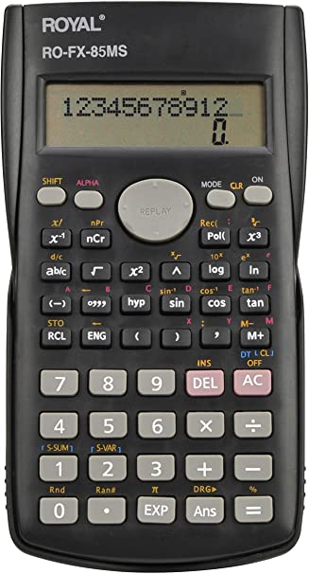
3.24 x 10⁻⁶= 3.24 EXP-6

Slide 10
Cifras significativas
Dígitos importantes en una cantidad medida o calculada
Cantidad medida todos los dígitos de los cuales se está seguro + dígito final estimado o incierto
Cualquier cantidad medida o calculada consta de dos partes:
534 m
valor
Unidad de medida

Slide 11
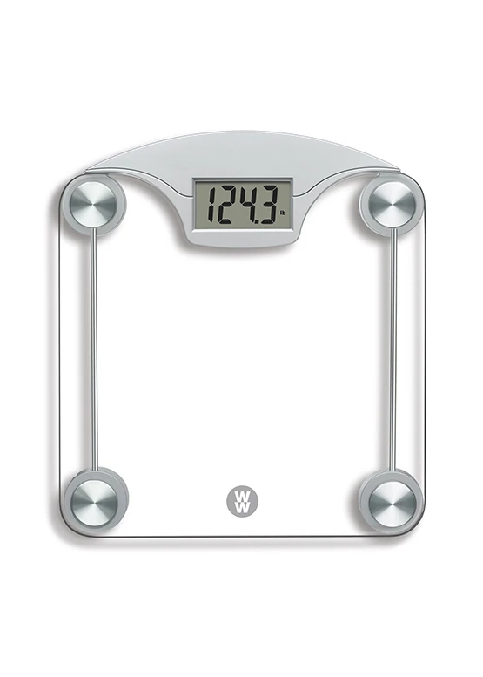

Slide 12
Reglas para contar el número de cifras significativas:
1.- Todo dígito distinto de 0 es significativo:
283.47 g 5 cifras significativas
537cm 3 cifras significativas
2.- Los ceros entre dígitos significativos son significativos:
56.06 g 4 cifras significativas
40.501 g 5 cifras significativas
3.- Todos los ceros finales, después del punto decimal son significativos:
73.00 m 4 cifras significativas
2.0 ºC 2 cifras significativas
4.- Los ceros que se usan para indicar la posición de los decimales no son
significativos:
0.09 g 1 cifra significativa
0.0000183 g 3 cifras significativas

Slide 13
5.- Para los números enteros, los ceros que están a la derecha es decir después del último dígito distinto de cero pueden o no ser significativos:
500 cm 1 cifra significativa (5) Podrían
considerarse
2 cifras significativas (50) las tres
opciones.
3 cifras significativas (500)
Para asegurarse podemos re-escribir el número en notación científica:
5 x 10² 1 cifra significativa
5.0 x 10² 2 cifras significativas
5.00 x 10² 3 cifras significativas

Slide 14
Ejemplo:
Determine el número de cifras significativas en las mediciones siguientes:
478 cm: tiene tres cifras significativas, ya que cada dígito es distinto de cero.
b) 6.01 g: tiene tres cifras significativas, ya que los ceros entre dígitos significativos son también significativos.
c) 0.825 m: tres cifras significativas, porque los ceros a la izquierda del primer dígito distinto de cero no cuentan como cifras significativas.
d) 7000 mL: es ambiguo , ya que el número de cifras significativas puede ser cuatro, tres, dos o una. En este ejemplo se ve que debe darse el valor en notación científica para especificar el número de cifras significativas.

Slide 15
Operaciones básicas con cifras significativas.
1.- Adición y sustracción:
La respuesta debe tener tantos decimales como la medición que tiene el menor número de ellos.
190.2 g menos decimales 3.122 g
65.291g - 0.09 g
+ 12.38 g 3.032g
267.871g
3.03 g
267.9 g

Slide 16
2.- Multiplicación y división
La respuesta debe tener tantas cifras significativas como la medición con el menor número de ellas.
d = m 13.78 g = 1.21946 g/ mL 1.22 g/ mL
V 11.3 mL
Cálculo de superficie:
3.1 cm x 4.3871 cm = 13.60001 cm² 14 cm²

Slide 17
3.- Obtención de datos desde definiciones o al contar Nº de objetos, estos poseen un número infinito de cifras significativas.
Promedio de peso
Nº de alumno | Masa (Kg)
1 | 75.2
2 | 57.34
3 | 48.1
4 | 65.2
5 | 70.41
6 | 50.6
366.85 Kg
366.9 Kg = 61.1666666 Kg 61.17 Kg
6

Slide 18
Ejemplos:
11254.1 g + 0.1983 g
66.59 L – 3.113 L
8.16 m x 5.1355 m
0.0154 kg / 88.3 mL
La densidad del mercurio (Hg), el único metal que es líquido, es 13.5 g/mL a 25ºC. Calcule la masa que tendrán 25 mL de este elemento. Exprese su resultado con las cifras significativas que corresponda.
Se desea calcular el volumen de un cilindro cuyo radio es 2.30 cm y altura 5.875 cm. Exprese el volumen con el número de cifras significativas que corresponda. (considere π = 3.14)

